Slide 1
微處理實驗
實驗二：開發環境 Keil C
使用教學
Dept. of E. E., Tamkang University

Slide 2
大綱
Keil環境安裝教學
本單元實習
下週準備清單

Slide 3
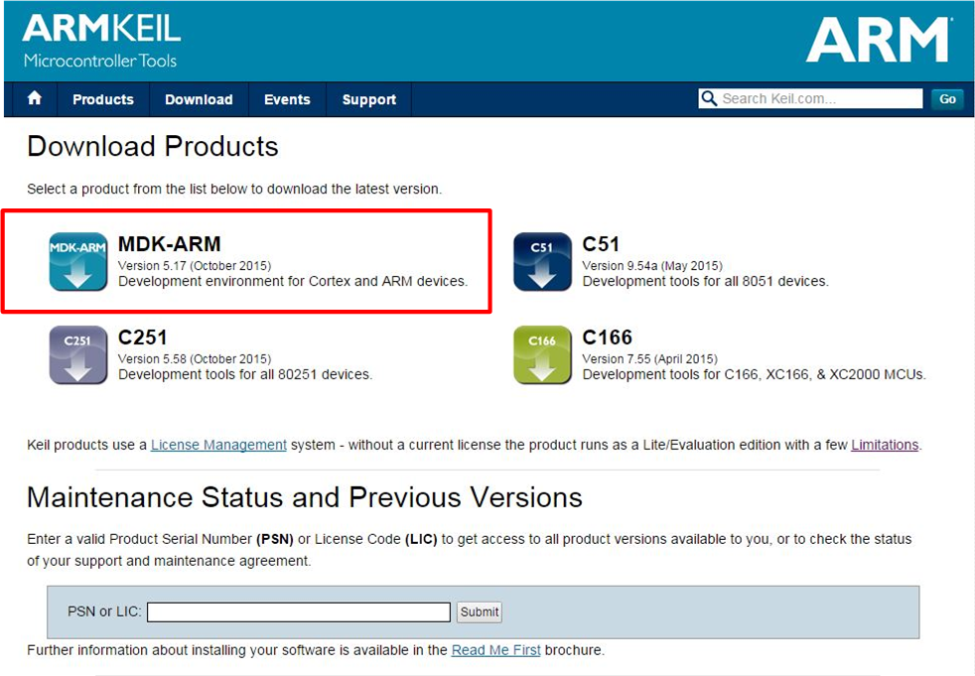
Keil環境安裝教學(1/17)
自網站:http://www.keil.com/download/product 路徑下載MDK-ARM v5版本之軟體(需要輸入個人資料)

Slide 4
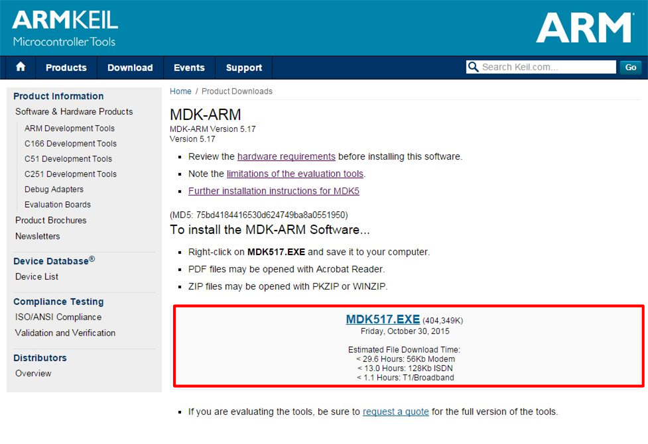
Keil環境安裝教學(2/17)
點選MDKxxx.EXE開始下載，下載完後依指示安裝即可

Slide 5
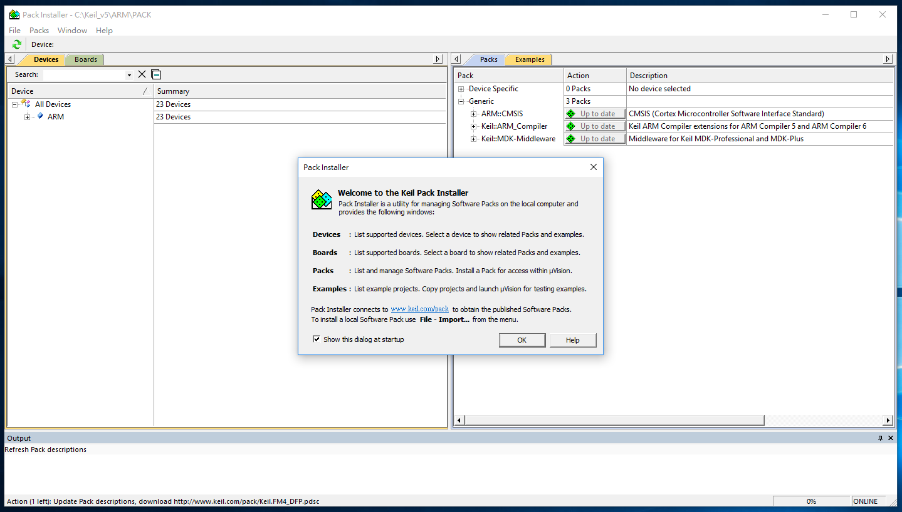
Keil環境安裝教學(3/17)
安裝完後出現此視窗
確認即可(確認後更新晶片資料庫)

Slide 6
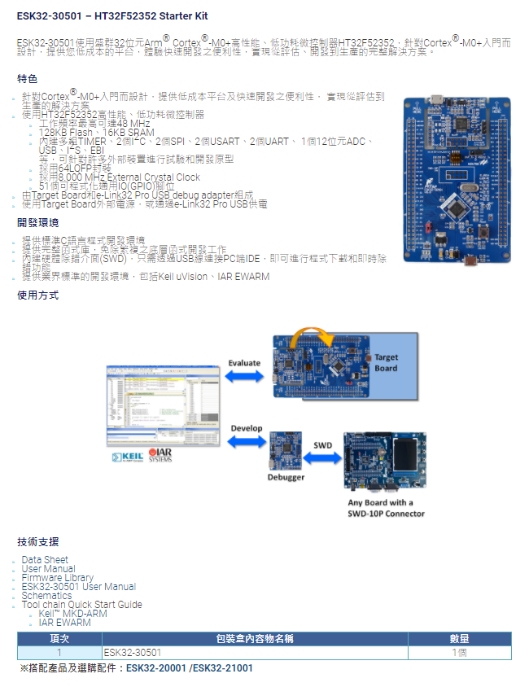
Keil環境安裝教學(4/17)
到Holtek官方網站 => 開發工具 => 開發工具概觀 => 硬體 => 開發套件 => 32-Bit Flash MCU => ESK32-305xx => ESK32-30501
下載
Data Sheet(規格文件)
User Manual(使用者手冊)
Firmware Library(韌體程式庫及範例)
ESK32-30501 User Manual(開發板手冊)
Schematics(開發板電路圖)
Tool chain Quick Start Guide
Keil™ MKD-ARM
IAR EWARM

Slide 7
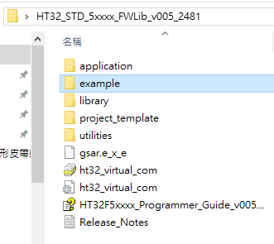
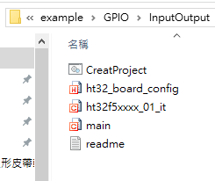
Keil環境安裝教學(5/17)
將韌體程式庫及範例解壓縮後
開啟路徑..\example\GPIO\InputOutput
(此為GPIO應用於LED的範例)
執行CreatProject

Slide 8
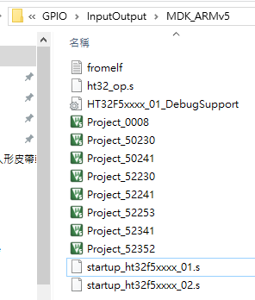
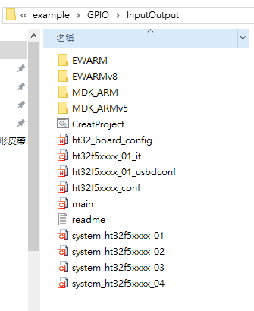
Keil環境安裝教學(6/17)
執行完CreatProject資料夾內出現新的項目
開啟路徑..\MDK_ARMv5 (請確認有v5)
執行Project_52352

Slide 9
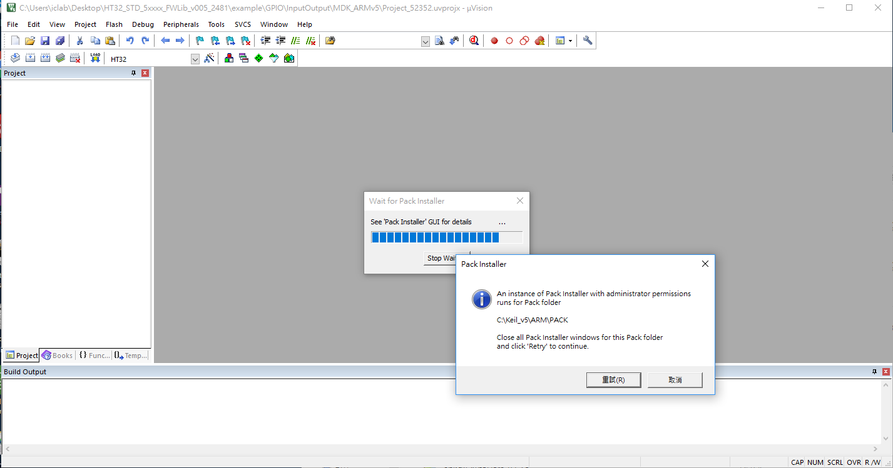
Keil環境安裝教學(7/17)
執行後將開啟Keil
若出現以下小視窗，代表安裝完Keil時出現的晶片資料庫更新軟體於更新完後未關閉，請關閉後按下小視窗確認鍵

Slide 10
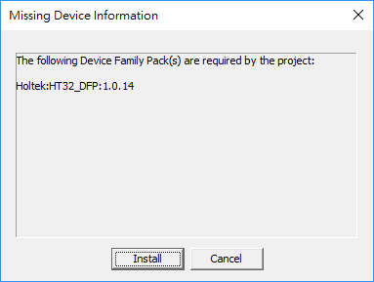
Keil環境安裝教學(8/17)
隨後晶片資料庫更新軟體將再次啟動後出現此視窗，按確認後將再次更新

Slide 11
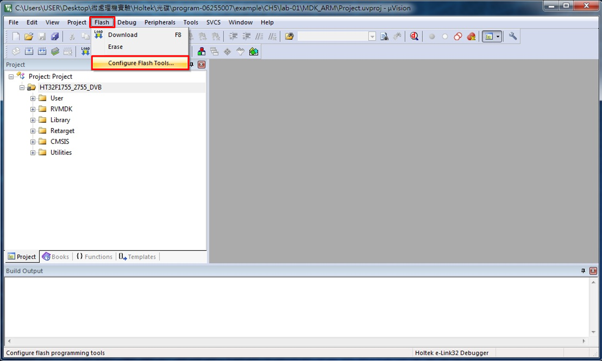
Keil環境安裝教學(9/17)
點選介面上Flash選單下的Configure Flash Tools

Slide 12
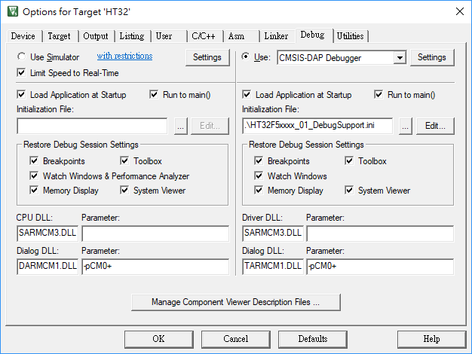
Keil環境安裝教學(10/17)
選擇Debug之下右上角的Settings(紅框處)
確認為“CMSIS-DAP Debugger”後按Settings按鈕

Slide 13
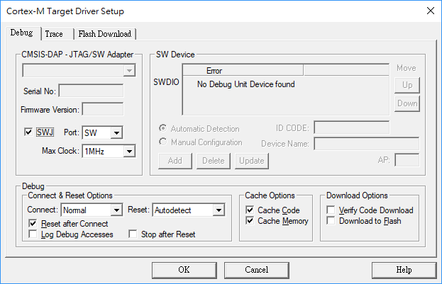
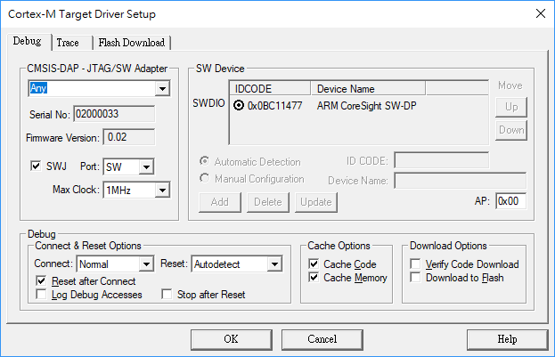
Keil環境安裝教學(11/17)
按下Settings按鈕後套出此視窗
在Debug分頁中檢查電腦是否有抓取到板子
然後切換至Flash Download分頁

Slide 14
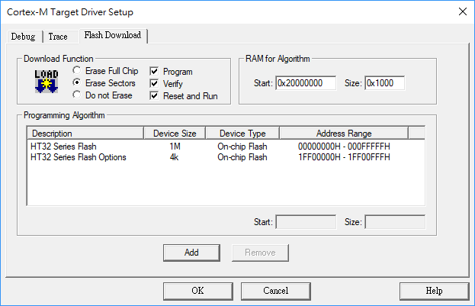
Keil環境安裝教學(12/17)
選到Flash Download分頁後
確認勾選Reset and Run選項(下載程式到板子上後自動執行，沒勾選程式下載完不會執行)
完成後OK離開

Slide 15
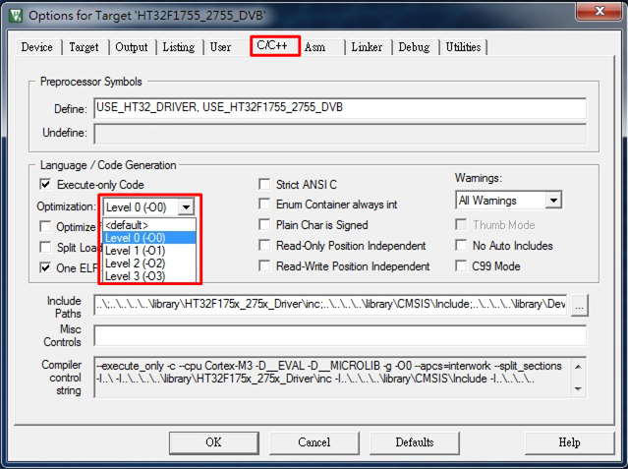
Keil環境安裝教學(13/17)
點選C/C++下的Optimization，此為C語言編譯時的最佳化程度，準位越高代表編譯後程式佔記憶體空間越少，最佳化準位越高雖然可以節省編譯後程式佔記憶體空間大小，但可能會造成程式執行結果與預期間有誤差存在。

Slide 16
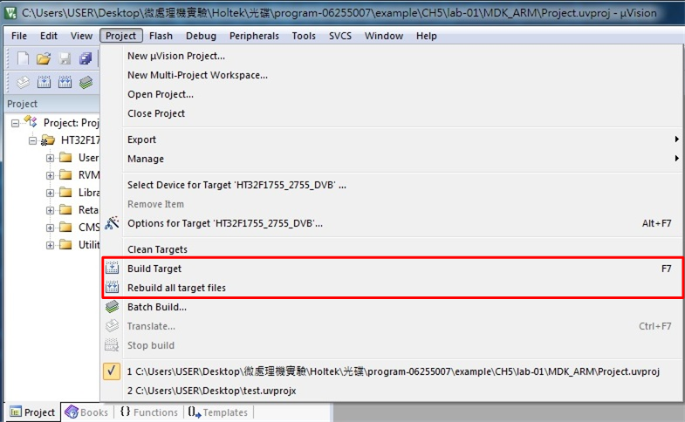
Keil環境安裝教學(14/17)
Keil環境之重要功能：
Project選單下的Build target與Build all target files 之差異
其中Build Project 表示僅編譯目前有更改之程式，其餘則不變動。 Build all target files表示所有包含於專案之所有程式均一起編譯。通常選擇Build target即可，編譯時間較短，如右圖。

Slide 17
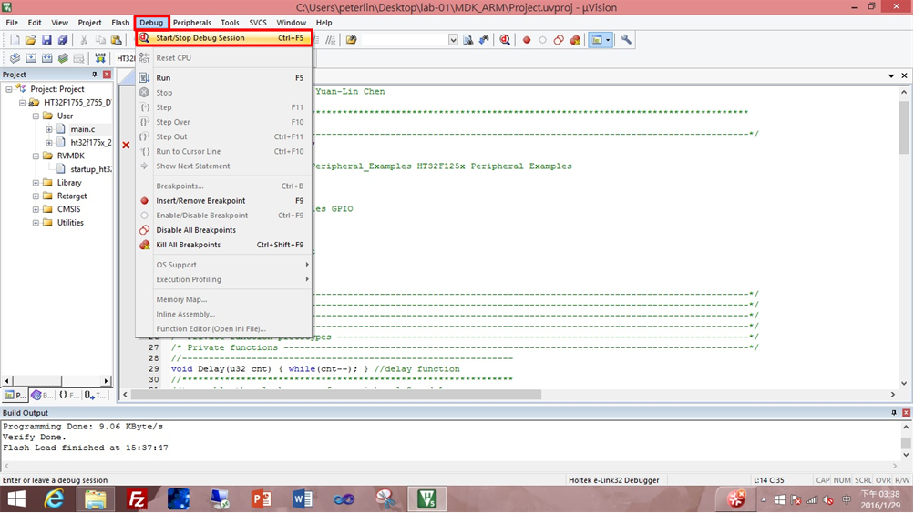
Keil環境安裝教學(15/17)
點選Debug選單下的Start/Stop Debug Session 選項可啟動除錯模式

Slide 18
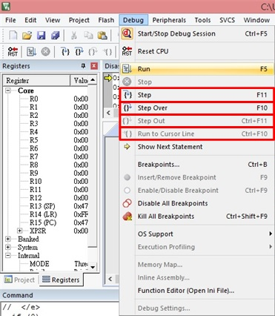
Keil環境安裝教學(16/17)
Keil環境之重要功能：
當進入除錯模式後可選擇下列追蹤功能：
Step :執行單步指令，遇有函式則進入單步執行。
Step Over :遇有函式則一次執行完畢。
Step Out:執行完成目前執行之函式。
Run to Cursor Line:執行至游標目前停留之指令行。

Slide 19
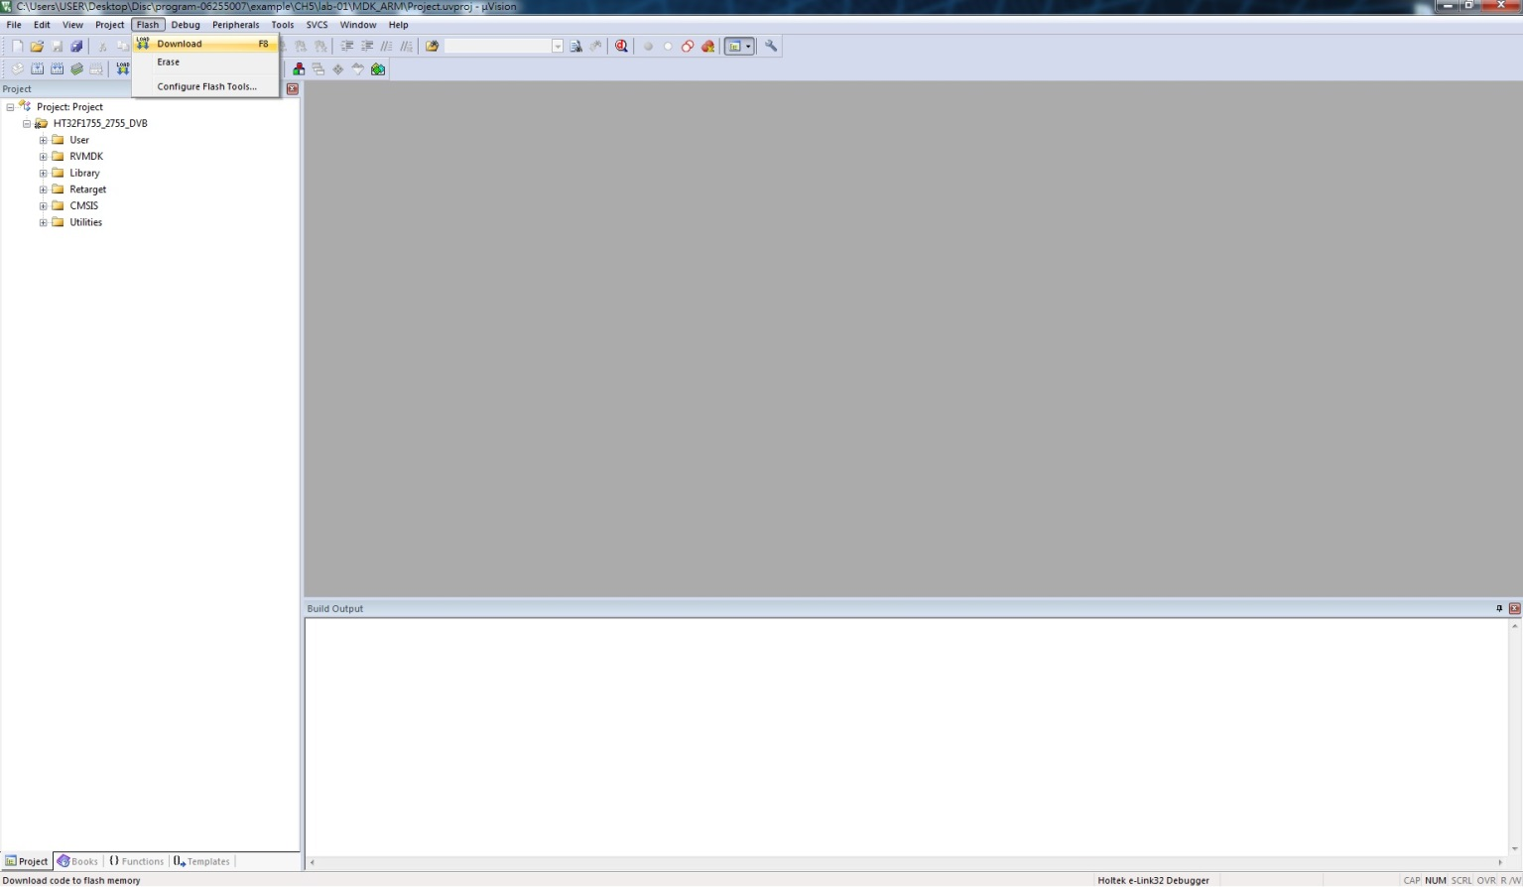
Keil環境安裝教學(17/17)
若程式編譯無誤，則點選Flash選單之Download選項將編譯完成之程式碼燒入HT32F52352晶片內，若無誤則硬體功能會正常運作。

Slide 20
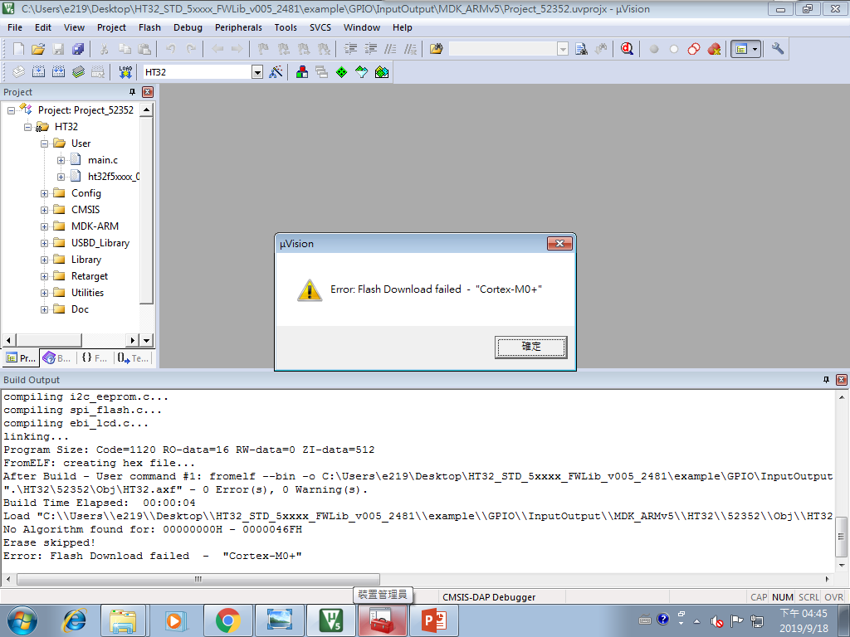
無法燒入解決辦法(1/4)
燒入時卻出現問題
編譯成功顯示文字

Slide 21
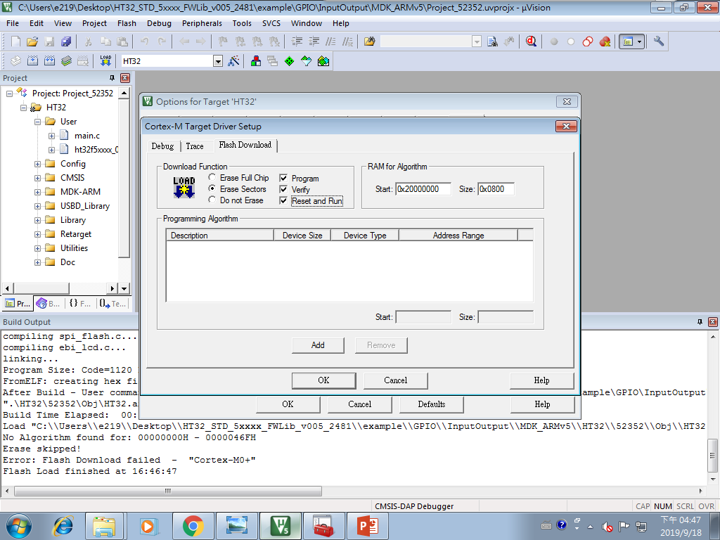
無法燒入解決辦法(2/4)
原因可能是實驗室已安裝之Keil C的“Cortex-M Target Driver Setup”裡面”Programming Algorithm”項目 沒有加入“HT32 Series Flash”及” HT32 Series Flash Options”

Slide 22
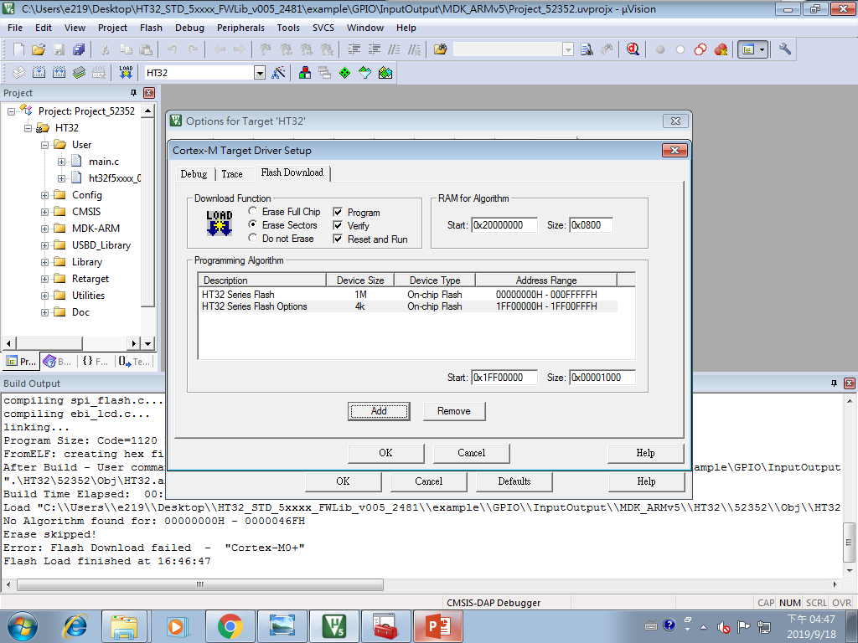
無法燒入解決辦法(3/4)
按ADD鍵加入“HT32 Series Flash”及” HT32 Series Flash Options”後按確定即可
按”OK”即可，務必記得按否則不會加入成功

Slide 23
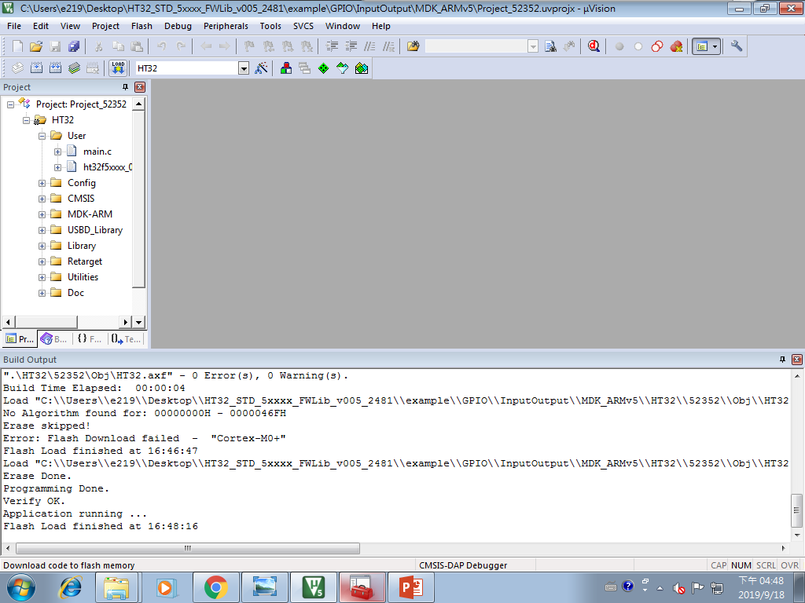
無法燒入解決辦法(4/4)
下載成功!

Slide 24
下週準備清單
HT32F52352開發板(教室上課領)
ESK-20001擴充板(教室上課領)

Slide 25
Thanks for your attention!

